Slide 1
1
Unidad
Derecho y división de poderes

Slide 2
El Derecho y sus fuentes
Unidad 1
Desde el punto de vista de las relaciones humanas, se puede definir el Derecho como un conjunto de principios y normas de obligado cumplimiento que sirven para regular la convivencia en una sociedad.
Tipos de derechos | Características | Ramas
Derecho público | Regula las relaciones en las que toma parte la Administración cuando actúa ejerciendo sus funciones públicas propias. | - Derecho administrativo. - Derecho penal. - Derecho fiscal. - Derecho laboral o social. - Derecho civil. - Derecho mercantil.
Derecho privado | Regula las relaciones que se establecen entre los particulares, teniendo en cuenta que en ocasiones la Administración también puede actuar como si se tratase de un particular.

Slide 3
El Derecho y sus fuentes
Unidad 1
Ley
Es la norma aprobada del poder legislativo conforme a un procedimiento establecido, de alcance general y de obligado cumplimiento.
Costumbre
Es el modo habitual de obrar o proceder establecido por tradición o por la repetición de los mismos actos en una comunidad, y que puede llegar a convertirse en obligatorio.
Principios generales del Derecho
Normas no escritas que sirven para interpretar el Derecho, aplicables solo en defecto de ley y costumbre.
Jurisprudencia
Criterio reiterado por el Tribunal Supremo en sus sentencias al interpretar y aplicar las normas para resolver los conflictos.

Slide 4
El ordenamiento jurídico
Unidad 1
El ordenamiento jurídico español está compuesto por las siguientes normas jurídicas: Constitución, tratados internacionales y normativa de la Unión Europea, leyes, disposiciones con rango de ley y normas con rango inferior a la ley.
Constitución
Aprobada en el año 1978, es la norma más importante del ordenamiento jurídico español. Sus características son:
– Norma suprema.
– Norma democrática.
– Norma rígida.
– Norma escrita y extensa.
Tratados internacionales y normativa de la UE
España puede establecer acuerdos con otros Estados y organizaciones internacionales que, cuando se ratifican y publican en el BOE, se incorporan al ordenamiento español con el rango de ley. Si un tratado internacional incluyera disposiciones contrarias a lo establecido en la Constitución sería necesaria la reforma previa de esta.

Slide 5
El ordenamiento jurídico
Unidad 1
Leyes
Son las normas jurídicas aprobadas por el poder legislativo. Se dividen en:
– Leyes orgánicas.
– Leyes ordinarias.
Los requisitos formales que se han de cumplir para que la ley pueda aplicarse son:
– La sanción y la promulgación real.
– Publicación en el BOE.
Normas con rango de ley
Estas normas son de dos tipos:
– Reales decretos leyes: solo se pueden aprobar en casos de urgente y extraordinaria necesidad.
– Reales decretos legislativos: son autorizaciones del Parlamento al Gobierno para que elabore dos tipos de normas:
• Textos articulados.
• Textos refundidos.
Normas con rango inferior a la ley
Además de las leyes, existen también otros tipos de normas de menor rango jerárquico, que se denominan reglamentos y pueden ser dictados por órganos del Gobierno, de las comunidades autónomas y de la Administración local. La facultad para dictar reglamentos recibe el nombre de potestad reglamentaria.

Slide 6
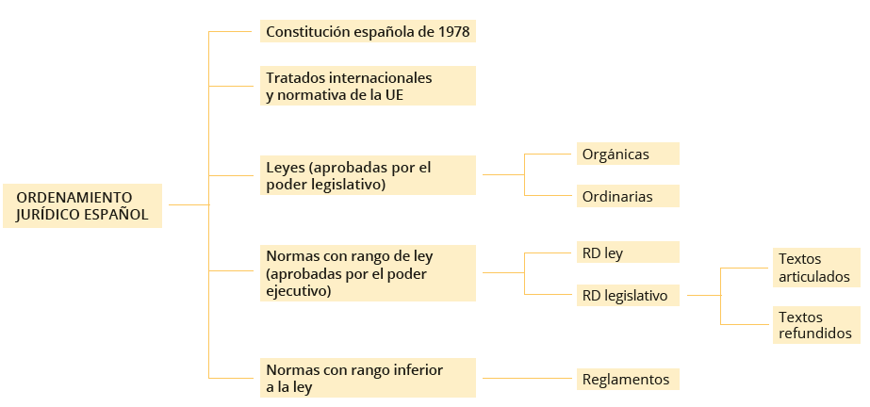
El ordenamiento jurídico
Unidad 1

Slide 7
La jerarquía de las normas
Unidad 1
Normas de la UE
Jurisprudencia
Tratados internacionales
Leyes orgánicas y leyes ordinarias
Reales decretos leyes y reales decretos legislativos
Reglamentos
Costumbre
Principios generales del Derecho
Constitución

Slide 8
La separación de poderes
Unidad 1
Fundamentos del Estado social y democrático de Derecho:
La soberanía nacional
El reconocimiento de derechos fundamentales y de libertades públicas
El principio de legalidad
La división de poderes

Slide 9
La separación de poderes
Unidad 1
Poder legislativo
Cámaras
Congreso de los Diputados Senado
Poder ejecutivo
Miembros del Gobierno
Presidente del Gobierno Vicepresidentes Ministros
Poder judicial
Órdenes juridiccionales
Civil Penal Contencioso-administrativo Social

